Slide 1



Číslo projektu | OP VK 1.5 25549863
Název projektu | Moderní škola
Název školy | Soukromá střední škola podnikání a managementu, o.p.s.
Předmět | Informační a komunikační technologie
Téma | MS-OFFICE
Ročník | 1.
Jméno autora | Ing.Jaroslav Kašpárek
Anotace | MS WORD, žák nainstaluje aplikaci
Datum tvorby | 1.6.2012

Slide 2
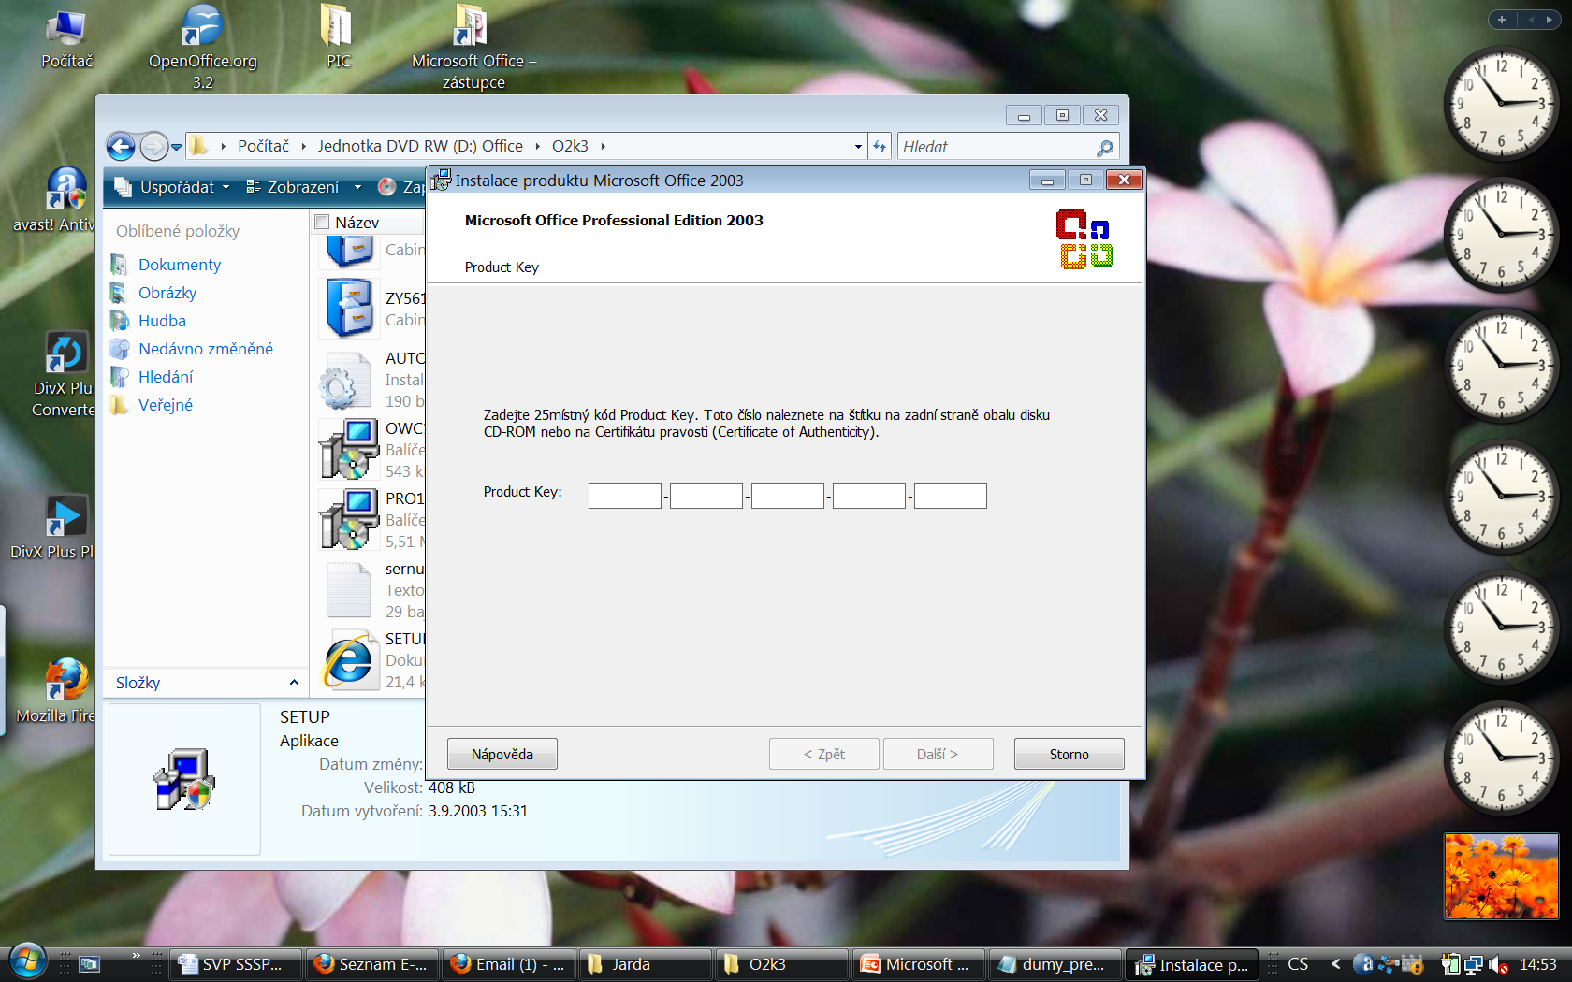
MS WORD, instalace
Spuštění instalace, setup.exe, klíč

Slide 3
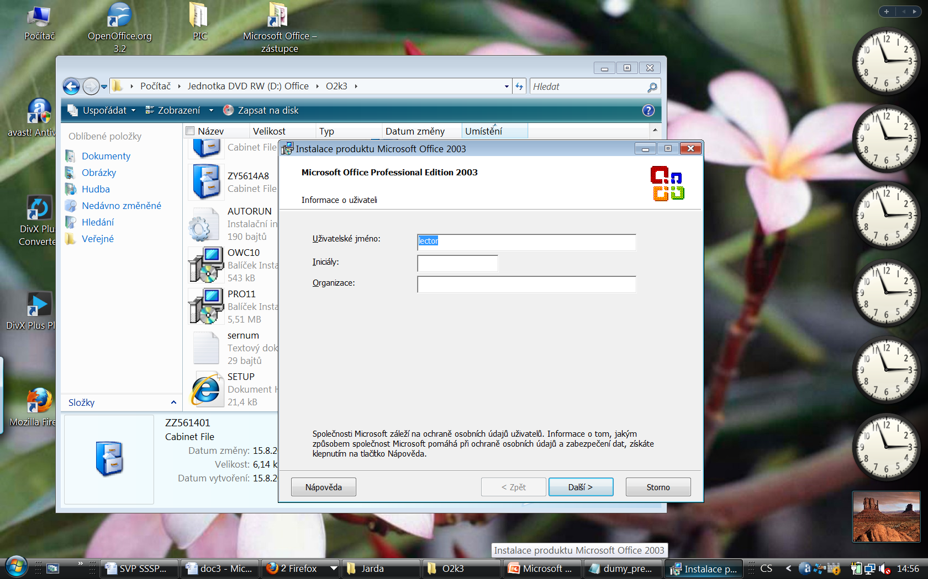
MS WORD, instalace
Informace o uživateli

Slide 4
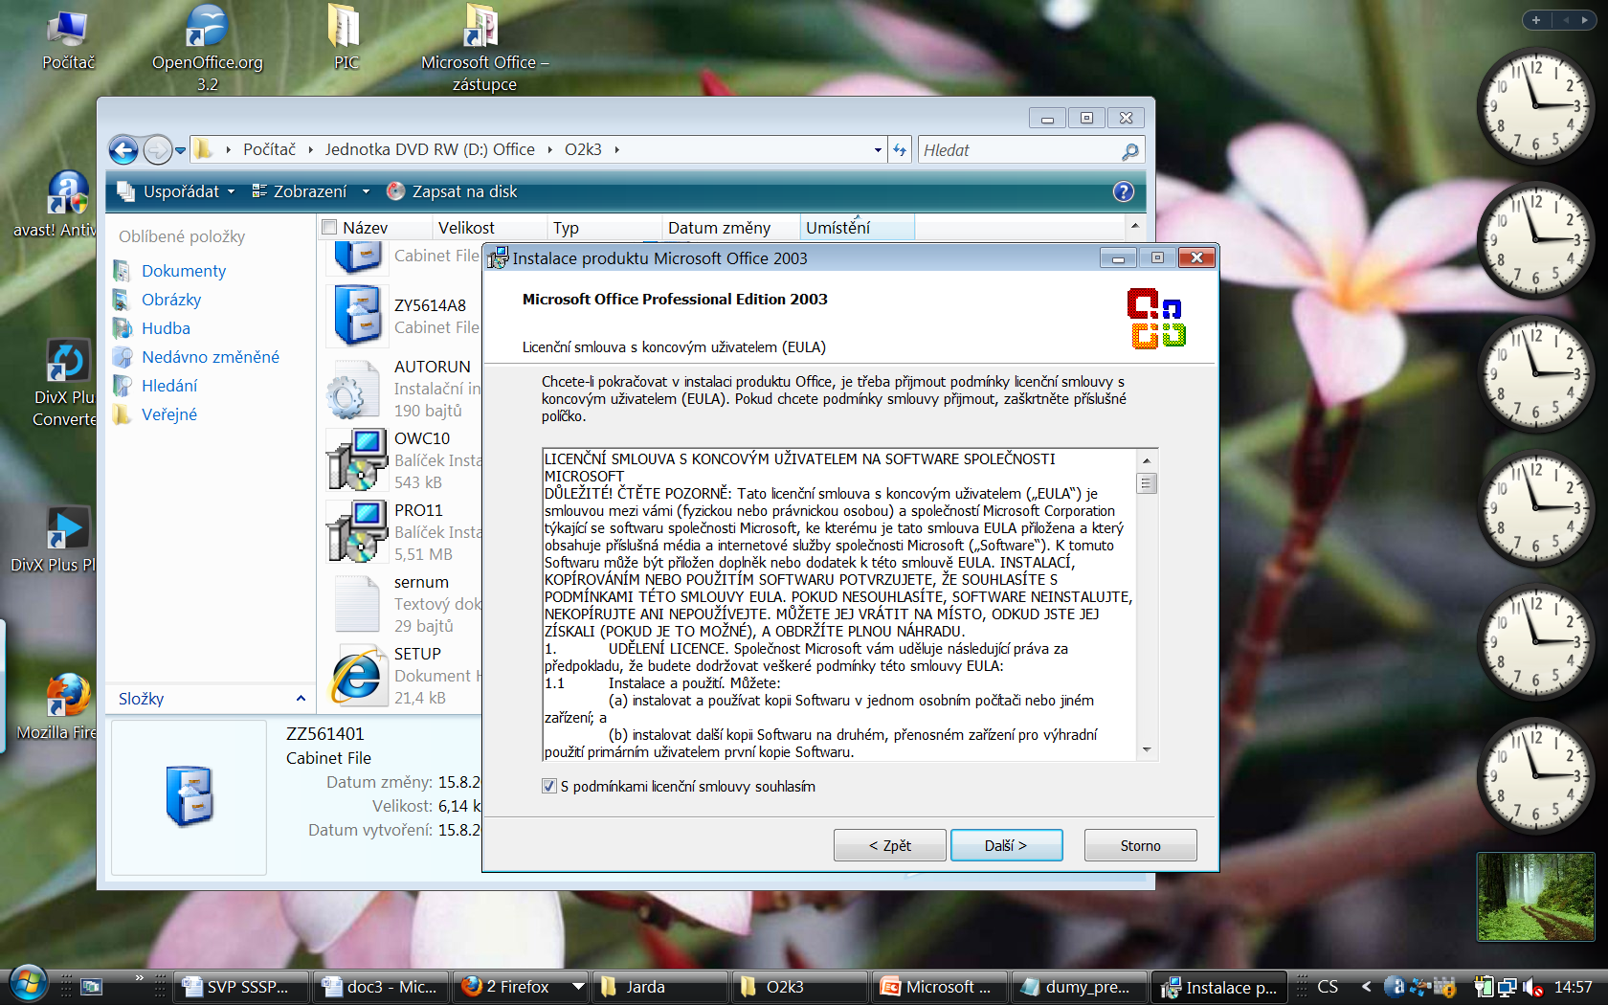
MS WORD, instalace
Licenční podmínky

Slide 5
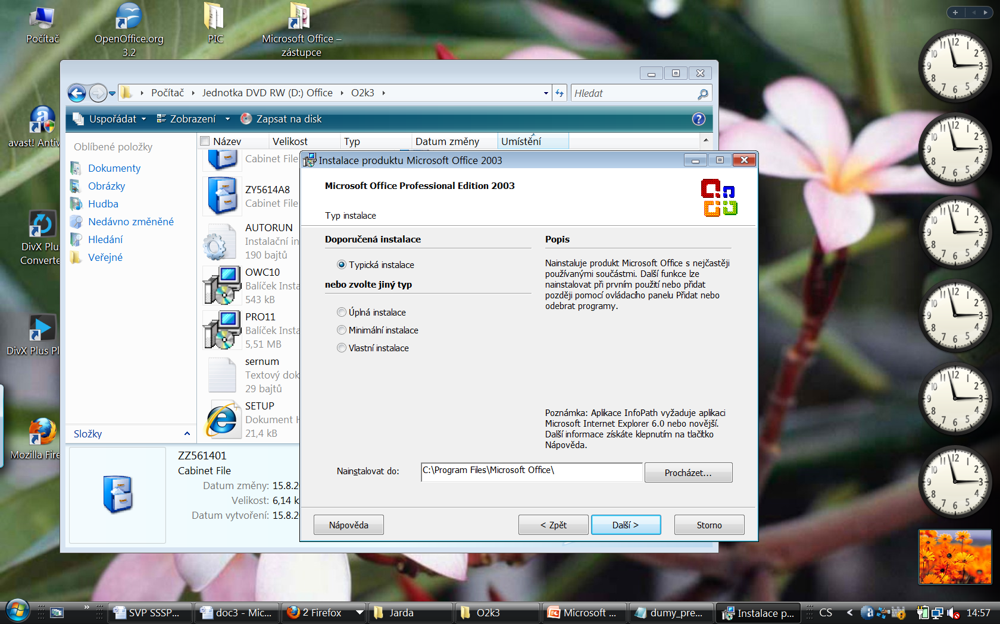
MS WORD, instalace
Typ instalace

Slide 6
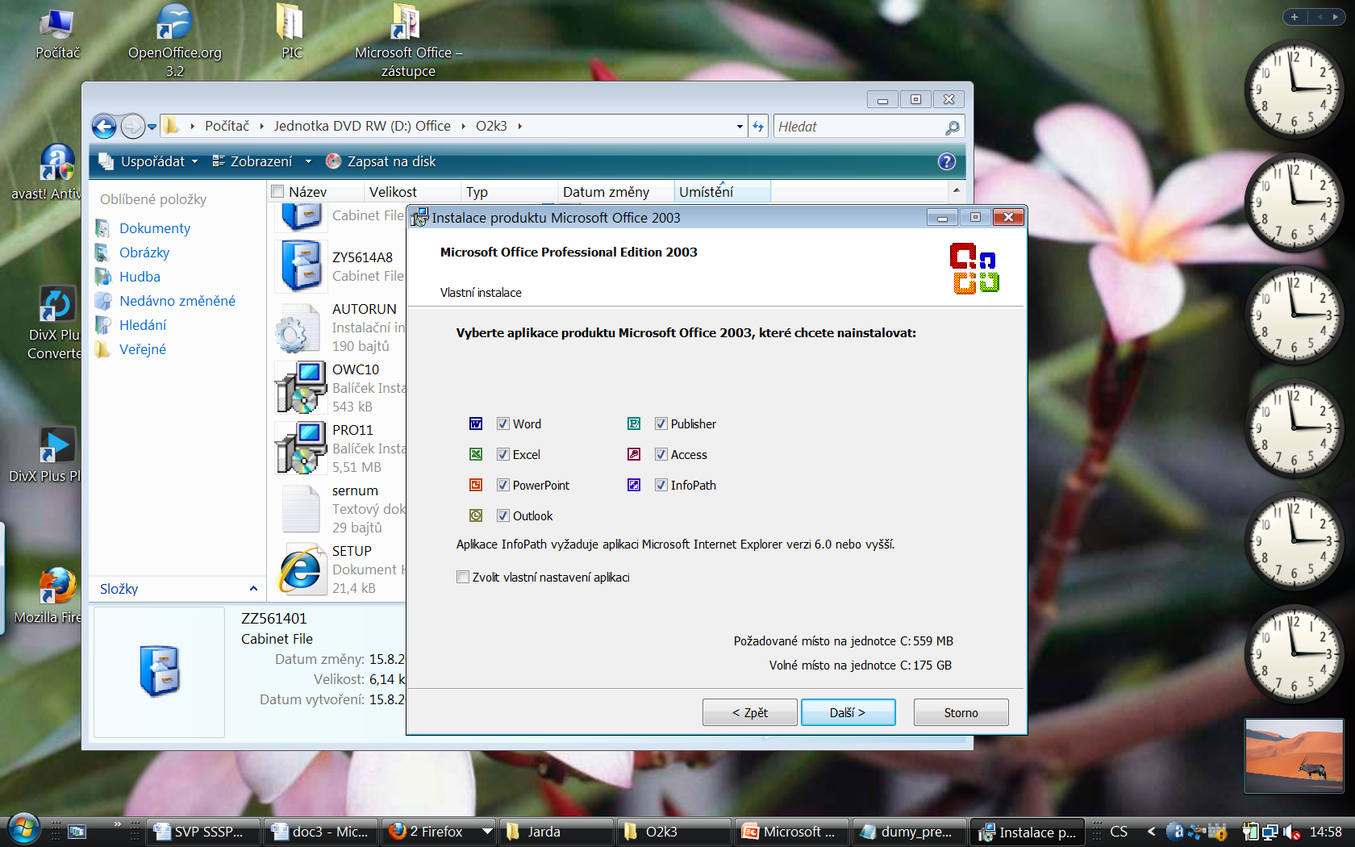
MS WORD, instalace
Výběr aplikace

Slide 7
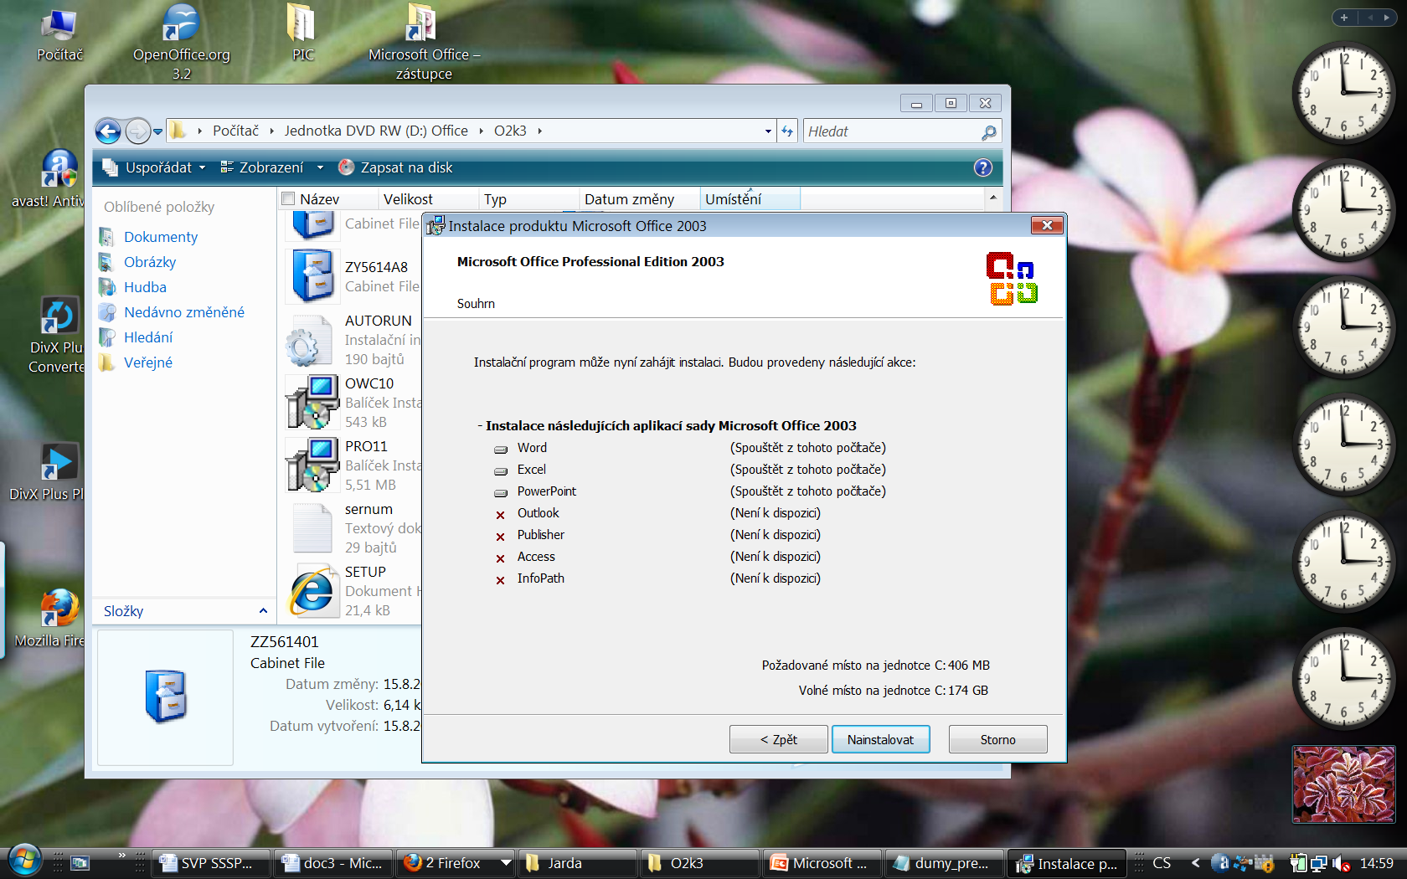
MS WORD, instalace
Souhrn

Slide 8
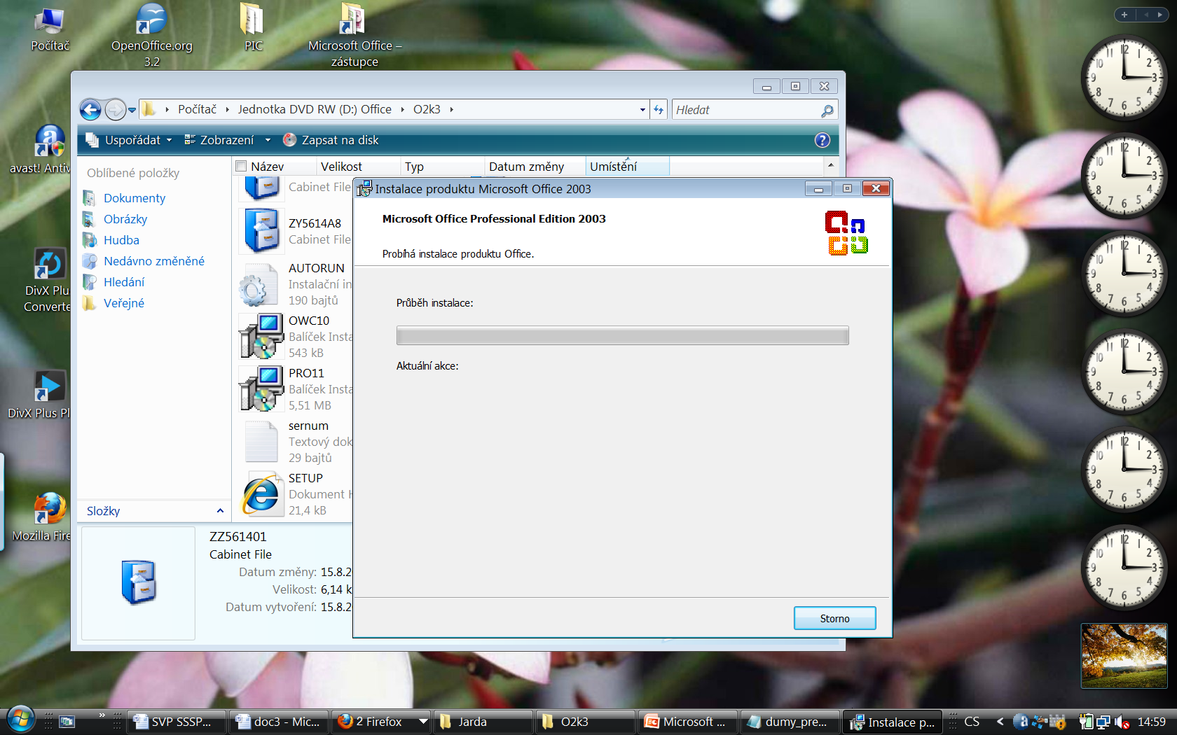
MS WORD, instalace
Průběh instalace

Slide 9
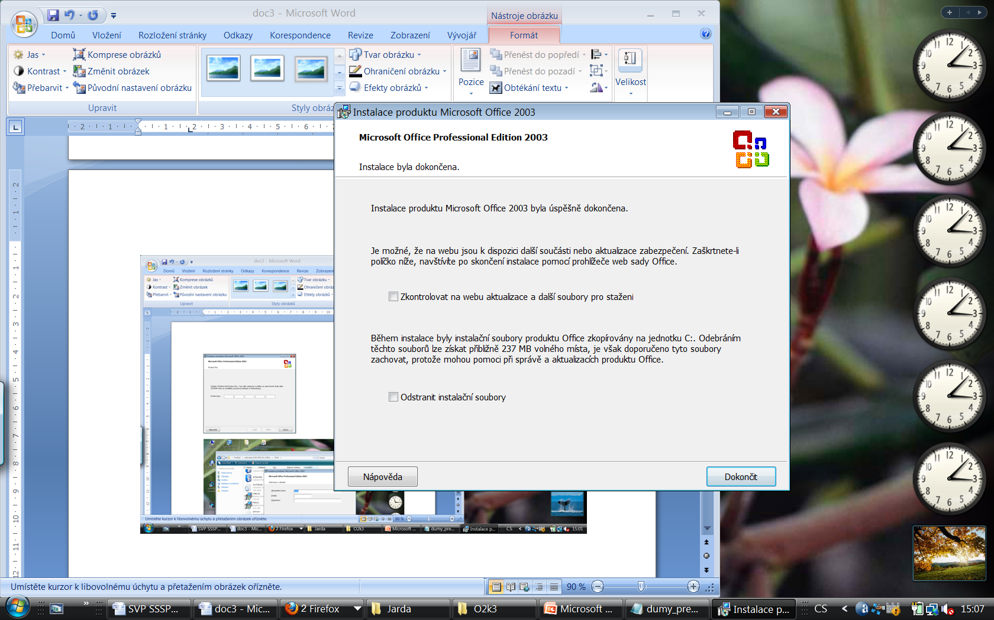
MS WORD, instalace
Dokončení instalace

